Slide 1
第6章 Spark SQL
（PPT版本号：2017年春季学期）

Slide 2
提纲
6.1 Spark SQL简介
6.2 DataFrame与RDD的区别
6.3 DataFrame的创建
6.4 从RDD转换得到DataFrame
6.5 读取和保存数据

Slide 3
6.1 Spark SQL简介
6.1.1 从Shark说起
6.1.2 Spark SQL设计
6.1.3 为什么推出Spark SQL

Slide 4
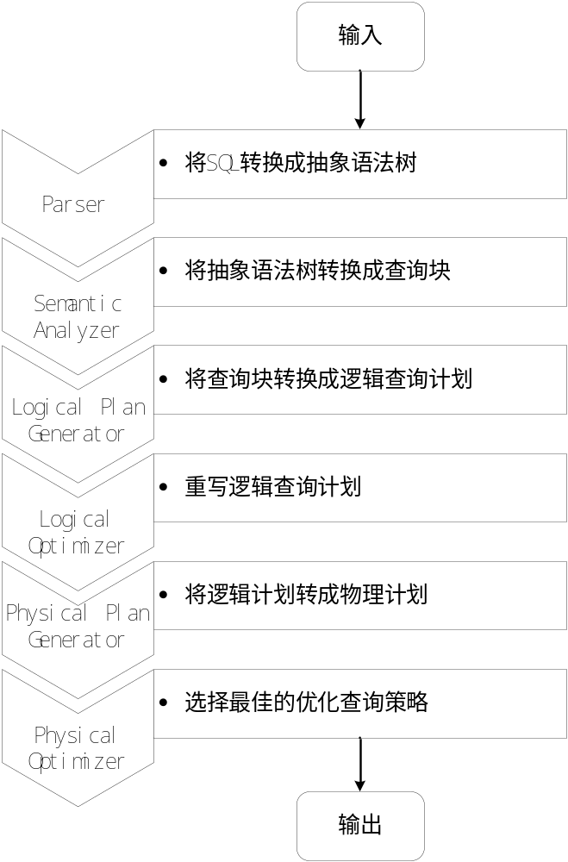
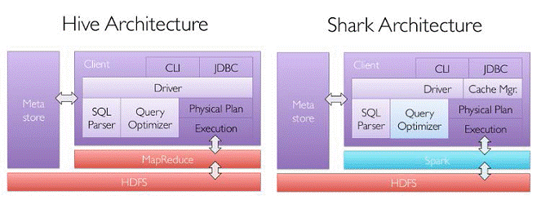
6.1.1 从Shark说起
Hive: SQL-on-Hadoop
Hive中SQL查询的MapReduce作业转化过程

Slide 5
6.1.1 从Shark说起
Shark即Hive on Spark，为了实现与Hive兼容，Shark在HiveQL方面重用了Hive中HiveQL的解析、逻辑执行计划翻译、执行计划优化等逻辑，可以近似认为仅将物理执行计划从MapReduce作业替换成了Spark作业，通过Hive的HiveQL解析，把HiveQL翻译成Spark上的RDD操作

Slide 6
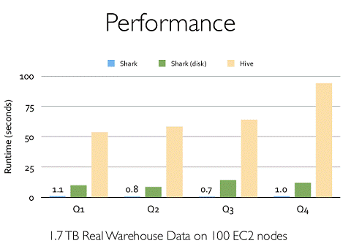
6.1.1 从Shark说起
Shark的出现，使得SQL-on-Hadoop的性能比Hive有了10-100倍的提高

Slide 7
6.1.1 从Shark说起
Shark的设计导致了两个问题：
  一是执行计划优化完全依赖于Hive，不方便添加新的优化策略
  二是因为Spark是线程级并行，而MapReduce是进程级并行，因此，Spark在兼容Hive的实现上存在线程安全问题，导致Shark不得不使用另外一套独立维护的打了补丁的Hive源码分支

Slide 8
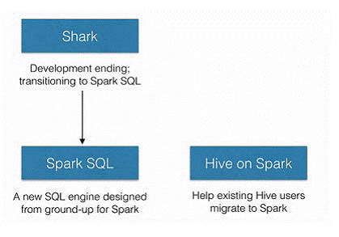
6.1.1 从Shark说起
2014年6月1日Shark项目和SparkSQL项目的主持人Reynold Xin宣布：停止对Shark的开发，团队将所有资源放SparkSQL项目上，至此，Shark的发展画上了句话，但也因此发展出两个直线：SparkSQL和Hive on Spark
Spark SQL作为Spark生态的一员继续发展，而不再受限于Hive，只是兼容Hive
Hive on Spark是一个Hive的发展计划，该计划将Spark作为Hive的底层引擎之一，也就是说，Hive将不再受限于一个引擎，可以采用Map-Reduce、Tez、Spark等引擎

Slide 9
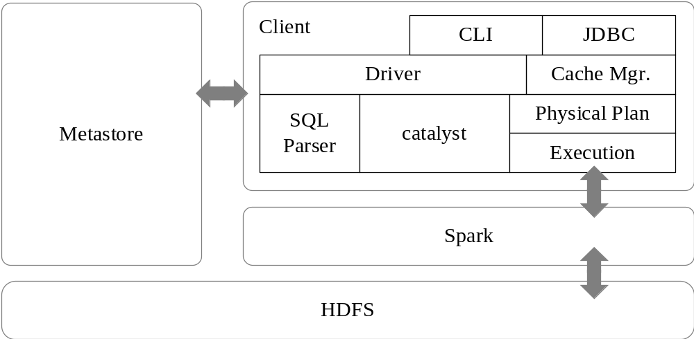
6.1.2 Spark SQL设计
Spark SQL在Hive兼容层面仅依赖HiveQL解析、Hive元数据，也就是说，从HQL被解析成抽象语法树（AST）起，就全部由Spark SQL接管了。Spark SQL执行计划生成和优化都由Catalyst（函数式关系查询优化框架）负责
图 Spark SQL架构
Notes:
随着Spark的发展，对于野心勃勃的Spark团队来说，Shark对于Hive的太多依赖（如采用Hive的语法解析器、查询优化器等等），制约了Spark的One Stack Rule Them All的既定方针，制约了Spark各个组件的相互集成，所以提出了SparkSQL项目。SparkSQL抛弃原有Shark的代码，汲取了Shark的一些优点，如内存列存储（In-Memory Columnar Storage）、Hive兼容性等，重新开发了SparkSQL代码；由于摆脱了对Hive的依赖性，SparkSQL无论在数据兼容、性能优化、组件扩展方面都得到了极大的方便，真可谓“退一步，海阔天空”。
l数据兼容方面 不但兼容Hive，还可以从RDD、parquet文件、JSON文件中获取数据，未来版本甚至支持获取RDBMS数据以及cassandra等NOSQL数据；
l性能优化方面 除了采取In-Memory Columnar Storage、byte-code generation等优化技术外、将会引进Cost Model对查询进行动态评估、获取最佳物理计划等等；
l组件扩展方面 无论是SQL的语法解析器、分析器还是优化器都可以重新定义，进行扩展。

Slide 10
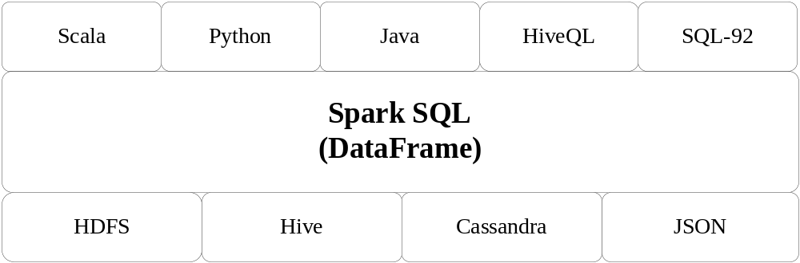
6.1.2 Spark SQL设计
Spark SQL增加了DataFrame（即带有Schema信息的RDD），使用户可以在Spark SQL中执行SQL语句，数据既可以来自RDD，也可以是Hive、HDFS、Cassandra等外部数据源，还可以是JSON格式的数据
Spark SQL目前支持Scala、Java、Python三种语言，支持SQL-92规范
图 Spark SQL支持的数据格式和编程语言

Slide 11
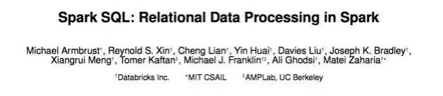
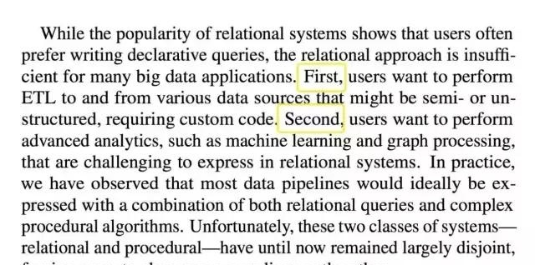
6.1.3 为什么推出Spark SQL

Slide 12
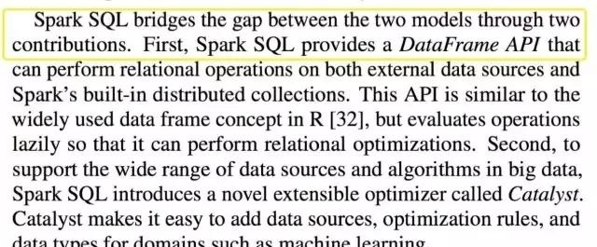
6.1.3 为什么推出Spark SQL

Slide 13
6.1.3 为什么推出Spark SQL
关系数据库已经很流行
关系数据库在大数据时代已经不能满足要求
  首先，用户需要从不同数据源执行各种操作，包括结构化和非结构化数据
  其次，用户需要执行高级分析，比如机器学习和图像处理
在实际大数据应用中，经常需要融合关系查询和复杂分析算法（比如机器学习或图像处理），但是，缺少这样的系统
Spark SQL填补了这个鸿沟：
首先，可以提供DataFrame API，可以对内部和外部各种数据源执行各种关系操作
其次，可以支持大量的数据源和数据分析算法
Spark SQL可以融合：传统关系数据库的结构化数据管理能力和机器学习算法的数据处理能力

Slide 14
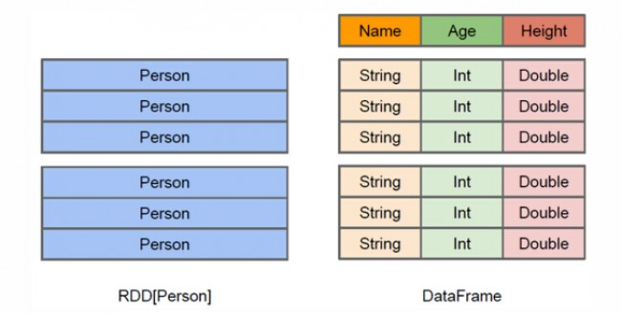
6.2 DataFrame与RDD的区别
DataFrame的推出，让Spark具备了处理大规模结构化数据的能力，不仅比原有的RDD转化方式更加简单易用，而且获得了更高的计算性能
Spark能够轻松实现从MySQL到DataFrame的转化，并且支持SQL查询
图 DataFrame与RDD的区别
RDD是分布式的 Java对象的集合，但是，对象内部结构对于RDD而言却是不可知的
DataFrame是一种以RDD为基础的分布式数据集，提供了详细的结构信息
Notes:
只不过RDD就像一个空旷的屋子，你要找东西要把这个屋子翻遍才能找到。那我们的这个DataFrame相当于在你的屋子里面打上了货架。那你只要告诉他你是在第几个货架的第几个位置，那不就是二维表吗。那就是我们DataFrame就是在RDD基础上加入了列。实际上我们处理数据就像处理二维表一样。

Slide 15
6.3 DataFrame的创建
从Spark2.0以上版本开始，Spark使用全新的SparkSession接口替代Spark1.6中的SQLContext及HiveContext接口来实现其对数据加载、转换、处理等功能。SparkSession实现了SQLContext及HiveContext所有功能
SparkSession支持从不同的数据源加载数据，并把数据转换成DataFrame，并且支持把DataFrame转换成SQLContext自身中的表，然后使用SQL语句来操作数据。SparkSession亦提供了HiveQL以及其他依赖于Hive的功能的支持

Slide 16
6.3 DataFrame的创建
在“/usr/local/spark/examples/src/main/resources/”这个目录下，这个目录下有两个样例数据people.json和people.txt。
people.json文件的内容如下：
{"name":"Michael"}
{"name":"Andy", "age":30}
{"name":"Justin", "age":19}
people.txt文件的内容如下：
Michael, 29
Andy, 30
Justin, 19

Slide 17
6.3 DataFrame的创建
scala> import org.apache.spark.sql.SparkSession
import org.apache.spark.sql.SparkSession
scala> val spark=SparkSession.builder().getOrCreate()
spark: org.apache.spark.sql.SparkSession = org.apache.spark.sql.SparkSession@2bdab835
//使支持RDDs转换为DataFrames及后续sql操作
scala> import spark.implicits._
import spark.implicits._
scala> val df = spark.read.json("file:///usr/local/spark/examples/src/main/resources/people.json")
df: org.apache.spark.sql.DataFrame = [age: bigint, name: string]
scala> df.show()
+----+-------+
| age| name|
+----+-------+
|null|Michael|
| 30| Andy|
| 19| Justin|
+----+-------+
Notes:
一、隐式转换介绍
（1） 包括隐式参数、隐式对象、隐式类
（2） scala独有的。
（3） 当调用对象中不存在的方法，系统会扫描上下文和伴对象看是否有implicit方法，如果有隐式方法则调用隐式方法，隐式方法传入原生对象返回包含扩展方法的对象。
(4)原类型和伴生对象都找不到的隐式值，会找手动导入的implicit
Import Spark.implicit._

Slide 18
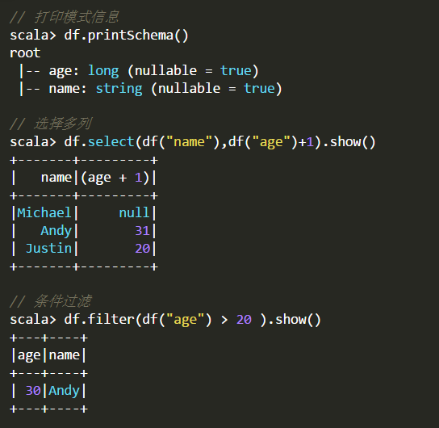
6.3 DataFrame的创建
可以执行一些常用的DataFrame操作

Slide 19
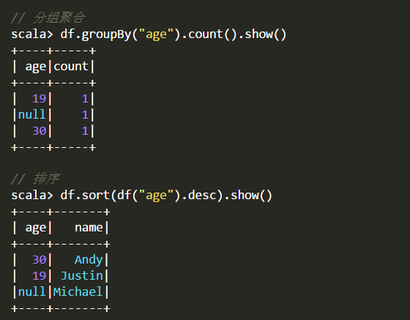
6.3 DataFrame的创建

Slide 20
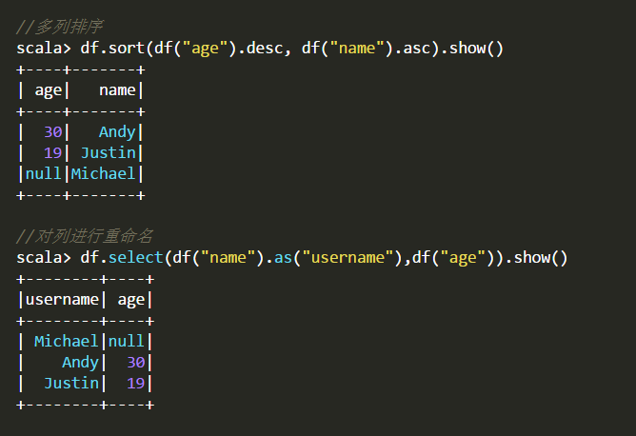
6.3 DataFrame的创建

Slide 21
6.4 从RDD转换得到DataFrame
6.4.1 利用反射机制推断RDD模式
6.4.2 使用编程方式定义RDD模式
6.4.3 把RDD保存成文件
Notes:
Spark官网提供了两种方法来实现从RDD转换得到DataFrame
第一种方法是，利用反射来推断包含特定类型对象的RDD的schema，适用对已知数据结构的RDD转换
第二种方法是，使用编程接口，构造一个schema并将其应用在已知的RDD上

Slide 22
6.4.1 利用反射机制推断RDD模式
在利用反射机制推断RDD模式时，需要首先定义一个case class，因为，只有case class才能被Spark隐式地转换为DataFrame
scala> import org.apache.spark.sql.catalyst.encoders.ExpressionEncoder
import org.apache.spark.sql.catalyst.encoders.ExpressionEncoder
scala> import org.apache.spark.sql.Encoder
import org.apache.spark.sql.Encoder
scala> import spark.implicits._ //导入包，支持把一个RDD隐式转换为一个DataFrame
import spark.implicits._
剩余代码见下一页

Slide 23
6.4.1 利用反射机制推断RDD模式
scala> case class Person(name: String, age: Long) #定义一个case class
defined class Person
scala> val peopleDF = spark.sparkContext.textFile("file:///usr/local/spark/examples/src/main/resources/people.txt").map(_.split(",")).map(attributes => Person(attributes(0), attributes(1).trim.toInt)).toDF()
peopleDF: org.apache.spark.sql.DataFrame = [name: string, age: bigint]
剩余代码见下一页

Slide 24
6.4.1 利用反射机制推断RDD模式
scala> peopleDF.createOrReplaceTempView(“people”) #必须注册为临时表才能供下面的查询使用
scala> val personsRDD = spark.sql("select name,age from people where age > 20")
#最终生成一个DataFrame
personsRDD: org.apache.spark.sql.DataFrame = [name: string, age: bigint]
scala> personsRDD.map(t => “Name:”+t(0)+“,”+“Age:”+t(1)).show() #DataFrame中的每个元素都是一行记录，包含name和age两个字段，分别用t(0)和t(1)来获取值
+------------------+
| value|
+------------------+
|Name:Michael,Age:29|
| Name:Andy,Age:30|
+------------------+

Slide 25
6.4.2 使用编程方式定义RDD模式
当无法提前定义case class时，就需要采用编程方式定义RDD模式
scala> import org.apache.spark.sql.types._
import org.apache.spark.sql.types._
scala> import org.apache.spark.sql.Row
import org.apache.spark.sql.Row
//生成 RDD
scala> val peopleRDD = spark.sparkContext.textFile("file:///usr/local/spark/examples/src/main/resources/people.txt")
peopleRDD: org.apache.spark.rdd.RDD[String] = file:///usr/local/spark/examples/src/main/resources/people.txt MapPartitionsRDD[1] at textFile at <console>:26
剩余代码见下一页

Slide 26
6.4.2 使用编程方式定义RDD模式
//定义一个模式字符串
scala> val schemaString = "name age"
schemaString: String = name age
//根据模式字符串生成模式
scala> val fields = schemaString.split(" ").map(fieldName => StructField(fieldName, StringType, nullable = true))
fields: Array[org.apache.spark.sql.types.StructField] = Array(StructField(name,StringType,true), StructField(age,StringType,true))
剩余代码见下一页

Slide 27
6.4.2 使用编程方式定义RDD模式
scala> val schema = StructType(fields)
schema: org.apache.spark.sql.types.StructType = StructType(StructField(name,StringType,true), StructField(age,StringType,true))
//从上面信息可以看出，schema描述了模式信息，模式中包含name和age两个字段
剩余代码见下一页

Slide 28
6.4.2 使用编程方式定义RDD模式
//对peopleRDD 这个RDD中的每一行元素都进行解析
scala> val rowRDD = peopleRDD.map(_.split(",")).map(attributes => Row(attributes(0), attributes(1).trim))
rowRDD: org.apache.spark.rdd.RDD[org.apache.spark.sql.Row] = MapPartitionsRDD[3] at map at <console>:29
scala> val peopleDF = spark.createDataFrame(rowRDD, schema)
peopleDF: org.apache.spark.sql.DataFrame = [name: string, age: string]
剩余代码见下一页

Slide 29
6.4.2 使用编程方式定义RDD模式
//必须注册为临时表才能供下面查询使用
scala> peopleDF.createOrReplaceTempView("people")
scala> val results = spark.sql("SELECT name,age FROM people")
results: org.apache.spark.sql.DataFrame = [name: string, age: string]
scala> results.map(attributes => "name: " + attributes(0)+","+"age:"+attributes(1)).show()
+--------------------+
| value|
+--------------------+
|name: Michael,age:29|
| name: Andy,age:30|
| name: Justin,age:19|
+--------------------+

Slide 30

6.4.3 把RDD保存成文件
第1种保存方法：
scala> val peopleDF = spark.read.format("json").load("file:///usr/local/spark/examples/src/main/resources/people.json")
peopleDF: org.apache.spark.sql.DataFrame = [age: bigint, name: string]
scala> peopleDF.select("name", "age").write.format("csv").save("file:///usr/local/spark/mycode/newpeople.csv")
write.format()支持输出 json,parquet, jdbc, orc, libsvm, csv, text等格式文件
可以看到/usr/local/spark/mycode/这个目录下面有个newpeople.csv文件夹，包含如下两个文件：
如果要再次把newpeople.csv中的数据加载到RDD中，可以直接使用newpeople.csv目录名称，而不需要使用part-r-00000-33184449-cb15-454c-a30f-9bb43faccac1.csv 文件
scala> val textFile = sc.textFile("file:///usr/local/spark/mycode/newpeople.csv")

Slide 31

6.4.3 把RDD保存成文件
第2种保存方法：
scala> val peopleDF = spark.read.format("json").load("file:///usr/local/spark/examples/src/main/resources/people.json")
peopleDF: org.apache.spark.sql.DataFrame = [age: bigint, name: string]
scala> df.rdd.saveAsTextFile("file:///usr/local/spark/mycode/newpeople.txt")
可以看到/usr/local/spark/mycode/这个目录下面有个newpeople.txt文件夹，内容如下：
如果要再次把newpeople.txt中的数据加载到RDD中，可以直接使用newpeople.txt目录名称，而不需要使用part-00000文件
scala> val textFile = sc.textFile("file:///usr/local/spark/mycode/newpeople.txt")

Slide 32
6.5 读取和保存数据
Spark SQL可以支持Parquet、JSON、Hive等数据源，并且可以通过JDBC连接外部数据源
6.5.1 读写Parquet
6.5.2 通过JDBC连接数据库
6.5.3 连接Hive读写数据

Slide 33
6.5.1 读写Parquet
Parquet是一种流行的列式存储格式，可以高效地存储具有嵌套字段的记录。Parquet是语言无关的，而且不与任何一种数据处理框架绑定在一起，适配多种语言和组件，能够与Parquet配合的组件有：
查询引擎: Hive, Impala, Pig, Presto, Drill, Tajo, HAWQ, IBM Big SQL
计算框架: MapReduce, Spark, Cascading, Crunch, Scalding, Kite
数据模型: Avro, Thrift, Protocol Buffers, POJOs

Slide 34
6.5.1 读写Parquet
从parquet文件中加载数据生成DataFrame
scala> import spark.implicits._
import spark.implicits._
scala> val parquetFileDF = spark.read.parquet("file:///usr/local/spark/examples/src/main/resources/users.parquet")
SLF4J: Failed to load class "org.slf4j.impl.StaticLoggerBinder".
SLF4J: Defaulting to no-operation (NOP) logger implementation
SLF4J: See http://www.slf4j.org/codes.html#StaticLoggerBinder for further details.
parquetFileDF: org.apache.spark.sql.DataFrame = [name: string, favorite_color: string ... 1 more field]
剩余代码见下一页

Slide 35
6.5.1 读写Parquet
scala> parquetFileDF.createOrReplaceTempView("parquetFile")
scala> val namesDF = spark.sql("SELECT * FROM parquetFile")
namesDF: org.apache.spark.sql.DataFrame = [name: string, favorite_color: string ... 1 more field]
scala> namesDF.foreach(attributes =>println("Name: " + attributes(0)+" favorite color:"+attributes(1)))
16/12/02 10:18:49 WARN hadoop.ParquetRecordReader: Can not initialize counter due to context is not a instance of TaskInputOutputContext, but is org.apache.hadoop.mapreduce.task.TaskAttemptContextImpl
Name: Alyssa favorite color:null
Name: Ben favorite color:red

Slide 36

6.5.1 读写Parquet
将DataFrame保存成parquet文件
scala> import spark.implicits._
import spark.implicits._
scala> val peopleDF = spark.read.json("file:///usr/local/spark/examples/src/main/resources/people.json")
peopleDF: org.apache.spark.sql.DataFrame = [age: bigint, name: string]
scala> peopleDF.write.parquet("file:///usr/local/spark/mycode/newpeople.parquet")
可以看到”/usr/local/spark/myCode/”这个目录下多了一个newpeople.parquet
scala> val users = spark.read.parquet("file:///usr/local/spark/myCode/people.parquet")

Slide 37
6.5.2 通过JDBC连接数据库
6.5.2.1 准备工作
6.5.2.2 读取MySQL数据库中的数据
6.5.2.3 向MySQL数据库写入数据

Slide 38
6.5.2.1 准备工作
请参考厦门大学数据库实验室博客教程《 Ubuntu安装MySQL 》，在Linux系统中安装好MySQL数据库
教程地址： http://dblab.xmu.edu.cn/blog/install-mysql/
在Linux中启动MySQL数据库
$ service mysql start
$ mysql -u root -p
#屏幕会提示你输入密码
输入下面SQL语句完成数据库和表的创建：
mysql> create database spark;
mysql> use spark;
mysql> create table student (id int(4), name char(20), gender char(4), age int(4));
mysql> insert into student values(1,'Xueqian','F',23);
mysql> insert into student values(2,'Weiliang','M',24);
mysql> select * from student;

Slide 39
6.5.2.1 准备工作
下载MySQL的JDBC驱动程序，比如mysql-connector-java-5.1.40.tar.gz
把该驱动程序拷贝到spark的安装目录” /usr/local/spark/jars”下
启动一个spark-shell，启动Spark Shell时，必须指定mysql连接驱动jar包
$ cd /usr/local/spark
$ ./bin/spark-shell \
--jars /usr/local/spark/jars/mysql-connector-java-5.1.40/mysql-connector-java-5.1.40-bin.jar \
--driver-class-path /usr/local/spark/jars/mysql-connector-java-5.1.40/mysql-connector-java-5.1.40-bin.jar

Slide 40
6.5.2.2 读取MySQL数据库中的数据
执行以下命令连接数据库，读取数据，并显示：
scala> val jdbcDF = spark.read.format("jdbc").option("url", "jdbc:mysql://localhost:3306/spark").option("driver","com.mysql.jdbc.Driver").option("dbtable", "student").option("user", "root").option("password", "hadoop").load()
scala> jdbcDF.show()
+---+--------+------+---+
| id| name|gender|age|
+---+--------+------+---+
| 1| Xueqian| F| 23|
| 2|Weiliang| M| 24|
+---+--------+------+---+

Slide 41
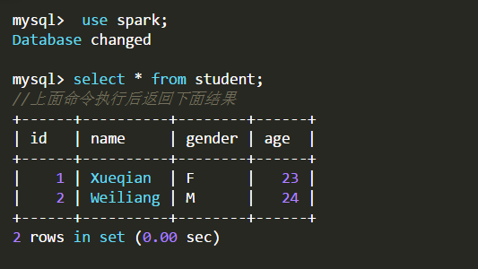
6.5.2.3 向MySQL数据库写入数据
在MySQL数据库中创建了一个名称为spark的数据库，并创建了一个名称为student的表。创建后，查看一下数据库内容：

Slide 42
6.5.2.3 向MySQL数据库写入数据
现在开始在spark-shell中编写程序，往spark.student表中插入两条记录
import java.util.Properties
import org.apache.spark.sql.types._
import org.apache.spark.sql.Row
//下面我们设置两条数据表示两个学生信息
val studentRDD = spark.sparkContext.parallelize(Array("3 Rongcheng M 26","4 Guanhua M 27")).map(_.split(" "))
//下面要设置模式信息
val schema = StructType(List(StructField("id", IntegerType, true),StructField("name", StringType, true),StructField("gender", StringType, true),StructField("age", IntegerType, true)))
剩余代码见下一页

Slide 43
6.5.2.3 向MySQL数据库写入数据
//下面创建Row对象，每个Row对象都是rowRDD中的一行
val rowRDD = studentRDD.map(p => Row(p(0).toInt, p(1).trim, p(2).trim, p(3).toInt))
//建立起Row对象和模式之间的对应关系，也就是把数据和模式对应起来
val studentDF = spark.createDataFrame(rowRDD, schema)
//下面创建一个prop变量用来保存JDBC连接参数
val prop = new Properties()
prop.put("user", "root") //表示用户名是root
prop.put("password", "hadoop") //表示密码是hadoop
prop.put("driver","com.mysql.jdbc.Driver") //表示驱动程序是com.mysql.jdbc.Driver
//下面就可以连接数据库，采用append模式，表示追加记录到数据库spark的student表中
studentDF.write.mode("append").jdbc("jdbc:mysql://localhost:3306/spark", "spark.student", prop)

Slide 44
6.5.2.3 向MySQL数据库写入数据
可以看一下效果，看看MySQL数据库中的spark.student表发生了什么变化
mysql> select * from student;
+------+-----------+--------+------+
| id | name | gender | age |
+------+-----------+--------+------+
| 1 | Xueqian | F | 23 |
| 2 | Weiliang | M | 24 |
| 3 | Rongcheng | M | 26 |
| 4 | Guanhua | M | 27 |
+------+-----------+--------+------+
4 rows in set (0.00 sec)

Slide 45
6.5.3 连接Hive读写数据
6.5.3.1 Hive简介和安装
6.5.3.2 让Spark包含Hive支持
6.5.3.3 在Hive中创建数据库和表
6.5.3.4 连接Hive读写数据

Slide 46
6.5.3.1 Hive简介和安装
Hive是一个构建于Hadoop顶层的数据仓库工具
支持大规模数据存储、分析，具有良好的可扩展性
某种程度上可以看作是用户编程接口，本身不存储和处理数据
依赖分布式文件系统HDFS存储数据
依赖分布式并行计算模型MapReduce处理数据
定义了简单的类似SQL 的查询语言——HiveQL
用户可以通过编写的HiveQL语句运行MapReduce任务
可以很容易把原来构建在关系数据库上的数据仓库应用程序移植到Hadoop平台上
是一个可以提供有效、合理、直观组织和使用数据的分析工具

Slide 47
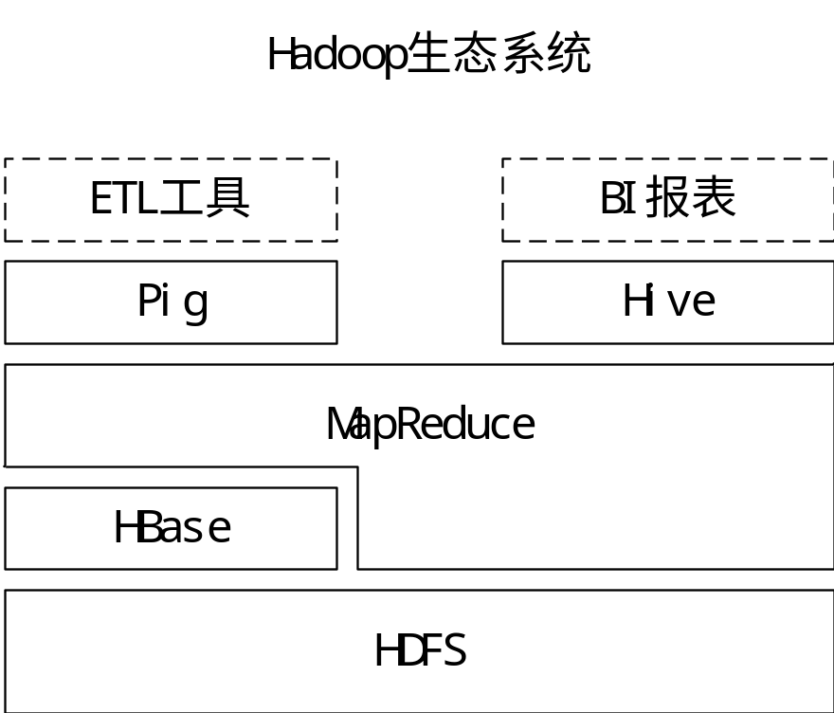
6.5.3.1 Hive简介和安装
Hive依赖于HDFS 存储数据
Hive依赖于MapReduce 处理数据
Hive与Hadoop生态系统中其他组件的关系

Slide 48
6.5.3.1 Hive简介和安装

Slide 49

6.5.3.1 Hive简介和安装
Hive的安装，请参考厦门大学数据库实验室建设的中国高校大数据课程公共服务平台上的技术博客：
《Ubuntu安装hive，并配置mysql作为元数据库》
http://dblab.xmu.edu.cn/blog/install-hive/

Slide 50
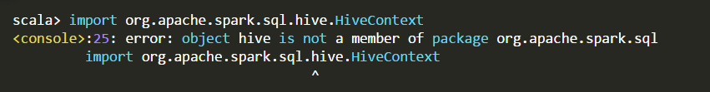

6.5.3.2 让Spark包含Hive支持
为了让Spark能够访问Hive，必须为Spark添加Hive支持
Spark官方提供的预编译版本，通常是不包含Hive支持的，需要采用源码编译，编译得到一个包含Hive支持的Spark版本
（1）测试一下自己电脑上已经安装的Spark版本是否支持Hive
启动进入了spark-shell，如果不支持Hive，会显示如下信息：
如果你当前电脑上的Spark版本包含Hive支持，那么应该显示下面的正确信息：

Slide 51
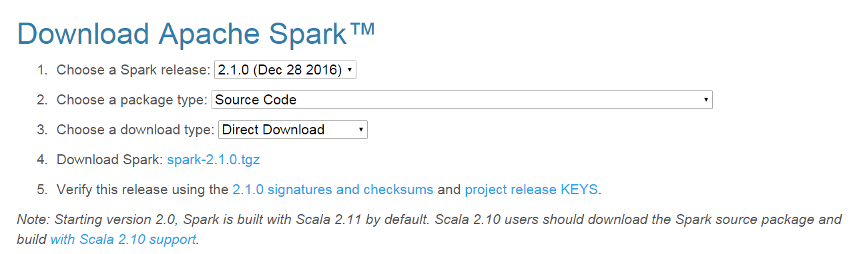
6.5.3.2 让Spark包含Hive支持
（2）采用源码编译方法得到支持Hive的Spark版本
到Spark官网下载源码
http://spark.apache.org/downloads.html

Slide 52
6.5.3.2 让Spark包含Hive支持
解压文件
$ cd /home/hadoop/下载 //spark-2.1.0.tgz就在这个目录下面
$ ls #可以看到刚才下载的spark-2.1.0.tgz文件
$ sudo tar -zxf ./spark-2.1.0.tgz -C /home/hadoop/
$ cd /home/hadoop
$ ls #这时可以看到解压得到的文件夹spark-2.1.0
在编译时，需要给出电脑上之前已经安装好的Hadoop的版本
$ hadoop version
运行编译命令，对Spark源码进行编译
$ cd /home/hadoop/spark-2.1.0
$ ./dev/make-distribution.sh —tgz —name h27hive -Pyarn -Phadoop-2.7 -Dhadoop.version=2.7.1 -Phive -Phive-thriftserver -DskipTests
编译成功后会得到文件名“spark-2.1.0-bin-h27hive.tgz”，这个就是包含Hive支持的Spark安装文件

Slide 53
6.5.3.2 让Spark包含Hive支持
（3）安装支持Hive的Spark版本
Spark的安装详细过程，请参考厦门大学数据库实验室建设的中国高校大数据课程公共服务平台上的技术博客：
《Spark2.1.0入门：Spark的安装和使用》
博客地址：http://dblab.xmu.edu.cn/blog/1307-2/
启动进入了spark-shell，由于已经可以支持Hive，会显示如下信息：

Slide 54
6.5.3.3 在Hive中创建数据库和表
假设已经完成了Hive的安装，并且使用的是MySQL数据库来存放Hive的元数据
需要借助于MySQL保存Hive的元数据，首先启动MySQL数据库：
$ service mysql start
由于Hive是基于Hadoop的数据仓库，使用HiveQL语言撰写的查询语句，最终都会被Hive自动解析成MapReduce任务由Hadoop去具体执行，因此，需要启动Hadoop，然后再启动Hive
启动Hadoop：
$ cd /usr/local/hadoop
$ ./sbin/start-all.sh
Hadoop启动成功以后，可以再启动Hive：
$ cd /usr/local/hive
$ ./bin/hive

Slide 55
6.5.3.3 在Hive中创建数据库和表
进入Hive，新建一个数据库sparktest，并在这个数据库下面创建一个表student，并录入两条数据
hive> create database if not exists sparktest;//创建数据库sparktest
hive> show databases; //显示一下是否创建出了sparktest数据库
//下面在数据库sparktest中创建一个表student
hive> create table if not exists sparktest.student(
> id int,
> name string,
> gender string,
> age int);
hive> use sparktest; //切换到sparktest
hive> show tables; //显示sparktest数据库下面有哪些表
hive> insert into student values(1,'Xueqian','F',23); //插入一条记录
hive> insert into student values(2,'Weiliang','M',24); //再插入一条记录
hive> select * from student; //显示student表中的记录

Slide 56
6.5.3.4 连接Hive读写数据
需要修改“/usr/local/sparkwithhive/conf/spark-env.sh”这个配置文件：
export SPARK_DIST_CLASSPATH=$(/usr/local/hadoop/bin/hadoop classpath)
export JAVA_HOME=/usr/lib/jvm/java-8-openjdk-amd64
export CLASSPATH=$CLASSPATH:/usr/local/hive/lib
export SCALA_HOME=/usr/local/scala
export HADOOP_CONF_DIR=/usr/local/hadoop/etc/hadoop
export HIVE_CONF_DIR=/usr/local/hive/conf
export SPARK_CLASSPATH=$SPARK_CLASSPATH:/usr/local/hive/lib/mysql-connector-java-5.1.40-bin.jar

Slide 57
6.5.3.4 连接Hive读写数据
请在spark-shell（包含Hive支持）中执行以下命令从Hive中读取数据：
Scala> import org.apache.spark.sql.Row
Scala> import org.apache.spark.sql.SparkSession
Scala> case class Record(key: Int, value: String)
// warehouseLocation points to the default location for managed databases and tables
Scala> val warehouseLocation = "spark-warehouse”
Scala> val spark = SparkSession.builder().appName("Spark Hive Example").config("spark.sql.warehouse.dir", warehouseLocation).enableHiveSupport().getOrCreate()
Scala> import spark.implicits._
Scala> import spark.sql
//下面是运行结果
scala> sql("SELECT * FROM sparktest.student").show()
+---+--------+------+---+
| id| name|gender|age|
+---+--------+------+---+
| 1| Xueqian| F| 23|
| 2|Weiliang| M| 24|
+---+--------+------+---+

Slide 58
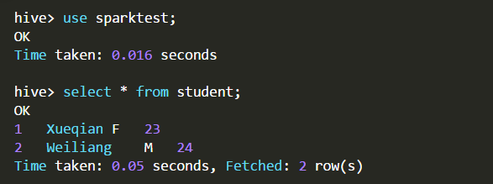
6.5.3.4 连接Hive读写数据
编写程序向Hive数据库的sparktest.student表中插入两条数据
在插入数据之前，先查看一下已有的2条数据

Slide 59
6.5.3.4 连接Hive读写数据
编写程序向Hive数据库的sparktest.student表中插入两条数据：
scala> import java.util.Properties
scala> import org.apache.spark.sql.types._
scala> import org.apache.spark.sql.Row
//下面我们设置两条数据表示两个学生信息
scala> val studentRDD = spark.sparkContext.parallelize(Array("3 Rongcheng M 26","4 Guanhua M 27")).map(_.split(" "))
//下面要设置模式信息
scala> val schema = StructType(List(StructField("id", IntegerType, true),StructField("name", StringType, true),StructField("gender", StringType, true),StructField("age", IntegerType, true)))
//下面创建Row对象，每个Row对象都是rowRDD中的一行
scala> val rowRDD = studentRDD.map(p => Row(p(0).toInt, p(1).trim, p(2).trim, p(3).toInt))
//建立起Row对象和模式之间的对应关系，也就是把数据和模式对应起来
scala> val studentDF = spark.createDataFrame(rowRDD, schema)
剩余代码见下一页

Slide 60
6.5.3.4 连接Hive读写数据
//查看studentDF
scala> studentDF.show()
+---+---------+------+---+
| id| name|gender|age|
+---+---------+------+---+
| 3|Rongcheng| M| 26|
| 4| Guanhua| M| 27|
+---+---------+------+---+
//下面注册临时表
scala> studentDF.registerTempTable("tempTable")
scala> sql("insert into sparktest.student select * from tempTable")

Slide 61
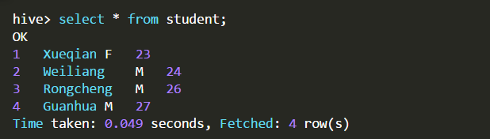
6.5.3.4 连接Hive读写数据
输入以下命令查看Hive数据库内容的变化：
可以看到，插入数据操作执行成功了!

Slide 62


